Slide 1



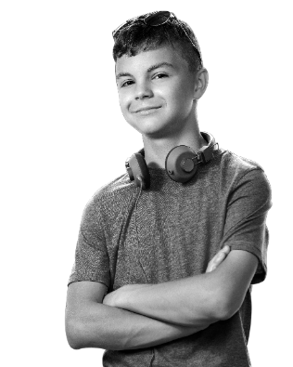

Wat wil jij later worden?
Notes:
Wat wil jij later worden?
Deze slide zit voor de titelpagina zodat de leerlingen nog niet weten waar het over gaat en hun antwoord daarop aanpassen.
De presentatie begint met de volgende vraag stellen aan de klas: Wat wil jij later worden?
•Stel de vraag in de klas.
•Laat de kinderen hier voor zichzelf even over nadenken (zodat ze het antwoord top-of-mind hebben). Je kan deze vraag kort bespreken in de klas of niet bespreken, aangezien er later in de presentatie de vraag wordt gesteld: “Kan je later nog worden wat je wil als je een vuurwerkongeluk hebt gehad?”
Uitleg: Deze vraag stellen we aan de leerlingen zodat zij zich beter kunnen voorstellen wat de gevolgen van een vuurwerkongeluk zijn en ze zich bewust worden hoeveel impact dit kan hebben op hun leven.
--> wat zijn je hobbies? Wat voor sporten doe je
Ergens uitleggen wat de consequenties zijn.

Slide 2
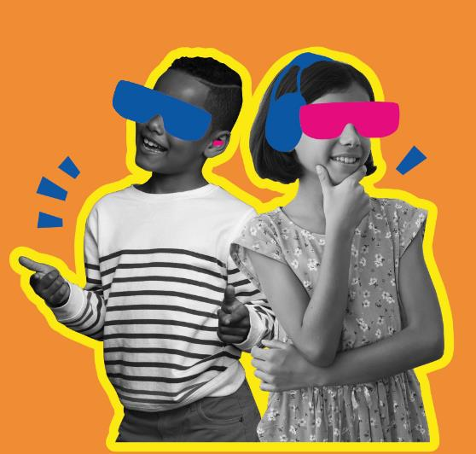

Notes:
Titelslide 4vuurwerkveilig presentatie

Slide 3
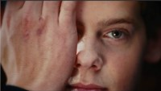
VIDEO PIM EN AÏSHA
Notes:
Video Pim en Aïsha
Speel de video van Pim en Aïsha af. Hierin krijgen de leerlingen het verhaal van Pim en Aïsha te zien.

Slide 4
Notes:
Introductie
Vertel de leerlingen waarom ze deze presentatie krijgen: zodat ze weten hoe ze oud en nieuw op een veilige manier kunnen vieren.
Verwijs naar de video en vertel dat het belangrijk is om je aan bepaalde tips, namelijk de volgende 4vuurwerkveiligtips, te houden om ongelukken en letsel te voorkomen.
Stel de vraag: Wat had Pim anders kunnen doen?

Slide 5

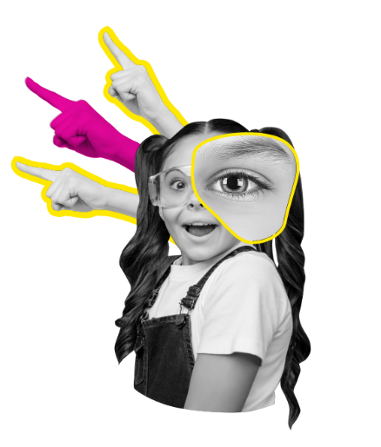

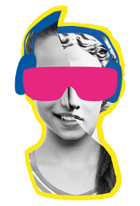
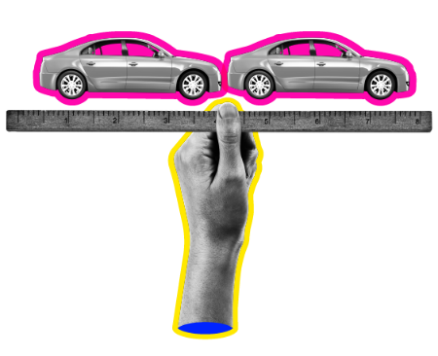
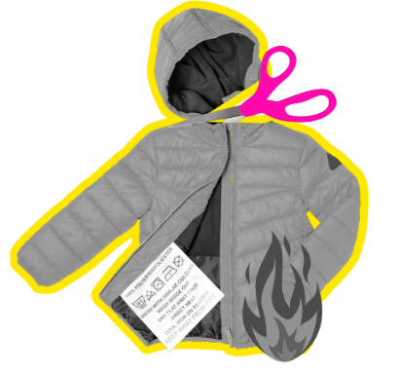


4vuurwerkveilig tips
Vind een
Vuurwerkbril en gehoorbescherming
Voldoende
Veilige
volwassene
afstand houden
kleding dragen
dragen
Notes:
De 4vuurwerkveilig tips
Benoem de 4vuurwerkveiligtips en benadruk dat deze aan de hand van animaties later in de presentatie worden uitgelegd.
Volg deze 4 tips op als je naar buiten gaat tijdens oud en nieuw. (De tips hebben betrekking op het kijken naar vuurwerk, aangezien kinderen tot 12 jaar zelf nog geen vuurwerk mogen afsteken. Bij slide 11 komt de vraag of kinderen onthouden hebben wat de minimum leeftijd is.)
Zo heb je een grotere kans dat oud en nieuw veilig verloopt.
Verdiepende uitleg voor docent (dit komt later in de animaties terug):
Vind een volwassene die het vuurwerk voor jou wil afsteken.
Draag een vuurwerkbril en gehoorbescherming
Vuurwerk kan per ongeluk vlak naast je ontploffen, als het afsteken van vuurwerk niet goed gaat.
Houd voldoende afstand: Houd buiten minimaal 8 meter afstand. Dat is zo ver als 2 auto's achter elkaar:
→ Dit beschermt je grotendeels tegen rondvliegende vonken.
→ En ook loop je minder snel gehoorschade op. Vuurwerk veroorzaakt namelijk harde knallen. Zelfs bij het houden
van voldoende afstand (als het geluidsniveau niet boven de 120 decibel uitkomt), kan er gehoorschade
ontstaan (als je geen gehoorbescherming draagt). Het geluidsniveau van legaal vuurwerk mag bij voldoende
afstand niet boven de 120 decibel uitkomen: bij F2-vuurwerk is deze afstand 8 meter. Zie voor F1-vuurwerk de
instructies op de verpakking.
Draag veilige kleding waar geen vuurwerk in terecht kan komen: Wat denken jullie dat je beter niet aan kan doen?
→ Trek geen brandbare kleding aan (geen nylon of fleece-vesten)
→ Draag geen jas met wijde zakken of capuchon, hier kan het vuurwerk namelijk invallen
→ Draag geen (wijde) laarsjes, hier kan het vuurwerk namelijk invallen.
→ Draag een wollen trui en/of een spijkerbroek

Slide 6

Programma
1
2
3
4
5
Vuurwerk
feiten
Vuurwerk
regels
De gevaren
Vuurwerk in je omgeving
Herhaling
Notes:
Programma
Doorloop het programma met een korte toelichting. Vertel de kinderen wat je gaat doen in de les en dat het doel is om hen te leren wat vuurwerk is, wat de regels en de gevaren zijn, welke effecten het heeft op je omgeving en dat je hen tips wilt geven om oud en nieuw veilig te vieren.
• Wil je bepaalde slides in deze presentatie overslaan, klik dan met de rechtermuisknop op de slide in het linkermenu en kies ‘dia verbergen’.

Slide 7

1 2 3 4 5
Vuurwerk
feiten
Notes:
Titelslide Vuurwerkfeiten

Slide 8
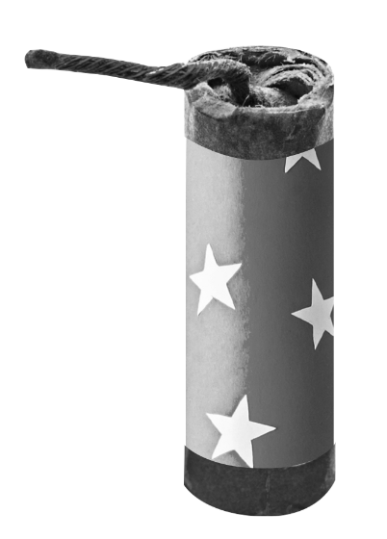
Wat is vuurwerk?
Vuurwerkfeiten
Lont
Omhulsel
Kruit
Chemische stoffen
Notes:
Vuurwerkfeiten: Wat is vuurwerk?
•Stel de vraag: Wat is vuurwerk en waaruit bestaat het?
•Antwoord: Laat de volledige sheet tevoorschijn komen. Deze laat zien waaruit knalvuurwerk bestaat; een lont (die aan het uiteinde aangestoken moet worden), een omhulsel (meestal van karton), met daarin een mengsel van kruit en chemische stoffen. Door het soort kruit en het soort chemische stoffen (vaak koper, zink, barium, strontium of antimoon) krijgt het vuurwerk zijn specifieke eigenschappen zoals mooie kleuren. Licht toe dat niet elk type vuurwerk dezelfde opbouw heft, omdat bijvoorbeeld sterretjes, trektouwtjes en knalerwten ook vuurwerk zijn.

Slide 9
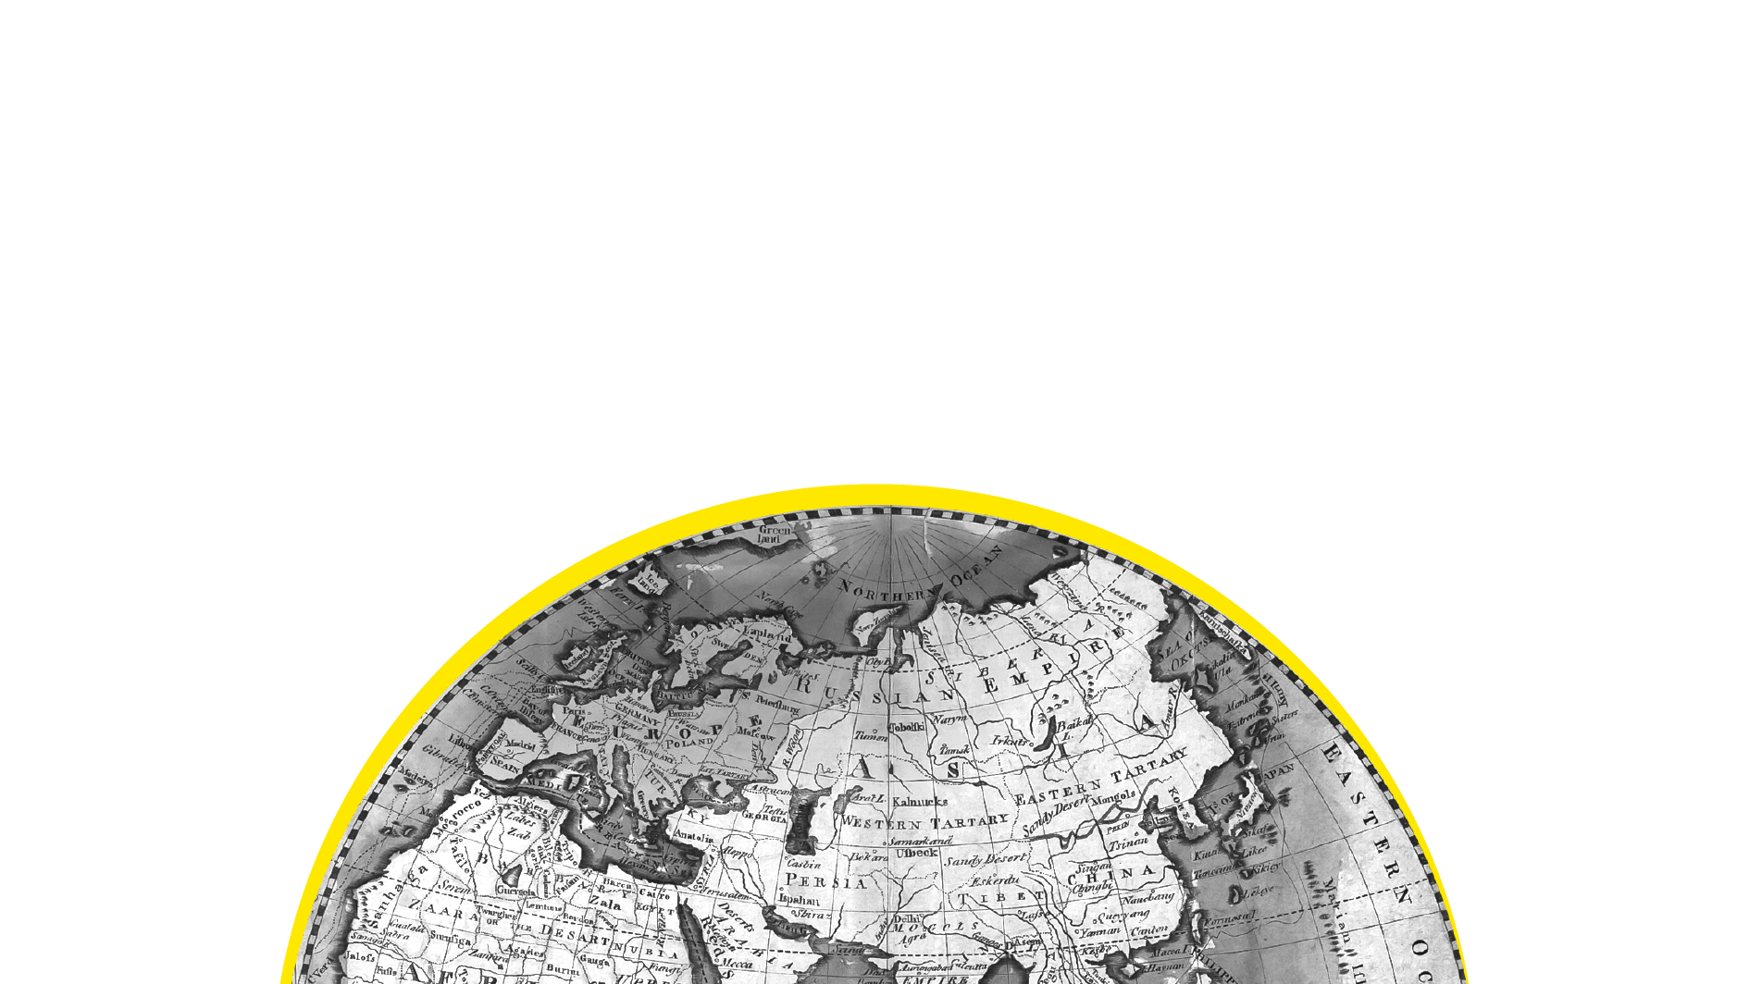

Vuurwerktraditie
Vuurwerkfeiten
Nederland
Oud en nieuw
Evenementen
China
Sinds de 10e eeuw
Boze geesten verjagen
De keizer vermaken
Notes:
Vuurwerkfeiten: Vuurwerktraditie
Vertel over de herkomst van vuurwerk en over de vuurwerktraditie.
• Vuurwerk is ontstaan in de 10e eeuw in China. Het is oorspronkelijk bedoeld om boze geesten te verjagen met de knallen en het licht. Maar het werd ook gebruikt om de keizer van China te vermaken. Wij doen dat laatste nog steeds (vuurwerk gebruiken als vermaak).
• In Nederland gebruiken we sinds de jaren ’70 vuurwerk om oud & nieuw te vieren en tijdens evenementen. Voor de jaren ‘70 was het afsteken van vuurwerk helemaal geen Nederlandse traditie. Dit is komen overwaaien na de Tweede Wereldoorlog, met name meegenomen door de stroom van Chinese, Indische en Indonesische migranten. Nederlanders zagen het eerst vooral als onnodige herrie. In de loop der tijd is dat veranderd: voor oud & nieuw 2023-2024 werd er 105 miljoen euro aan vuurwerk verkocht in Nederland.
• Niet voor iedereen is het afsteken van vuurwerk traditie. Er zijn ook veel Nederlanders die geen vuurwerk kopen of afsteken. Er zijn ook steeds meer mensen die niet willen dat er vuurwerk wordt afgestoken met oud & nieuw. Vanwege de vele ongelukken is er ieder jaar discussie over het voortzetten van de traditie.

Slide 10
1 2 3 4 5
Vuurwerk
regels
Notes:
Titelslide Vuurwerkregels
Er zijn een aantal regels rond het kopen en afsteken van vuurwerk waar iedereen zich aan moet houden.

Slide 11

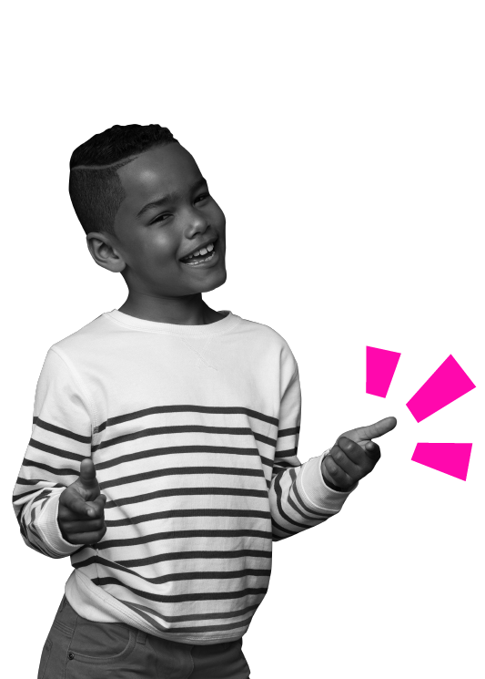

Vanaf welke leeftijd mag
je vuurwerk afsteken?
Jonger dan 12 jaar? Geen vuurwerk.
12 jaar of ouder? F1-vuurwerk
(fop- en schertsvuurwerk).
Notes:
Stel de vraag: Mogen jullie volgens de officiële regels vuurwerk afsteken? Als je goed opgelet hebt, dan weet je het antwoord al.
Stel de extra vragen:
Waarom wel/waarom niet?
Welk vuurwerk?

Slide 12


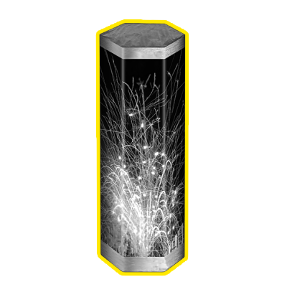



Vuurwerkcategorieën
vuurwerkregels
F1-vuurwerk
F2-vuurwerk
Leeftijd:
12+ (kopen en afsteken)
Leeftijd:
16+ (kopen en afsteken)
Afstand:
Zie instructies op vuurwerk
Afstand:
Minimaal 8 meter
Soort vuurwerk:
Fop- en schertsvuurwerk: crackling ballen,
sterretjes, grondbloemen, kleine fonteinen en knalerwten
Soort vuurwerk:
Siervuurwerk: showboxen, compounds en fonteinen
Niet meer toegestaan:
Losse single shots, knalvuurwerk (bv kanonslagen), vuurpijlen
Notes:
Vuurwerkregels: Vuurwerkcategorieën
Wat zijn de regels rond het kopen en afsteken van vuurwerk? De eerste regels gaan over het soort vuurwerk. Er zijn twee categorieën vuurwerk die je in de winkel kan kopen, namelijk F1 en F2 vuurwerk. Hoe gevaarlijker het vuurwerk, hoe ouder je moet zijn om het te kopen en af te steken.
F1 vuurwerk zijn bijvoorbeeld sterretjes, grondbloemen en knalerwten. Deze mag je kopen en afsteken als je 12 jaar of ouder bent.
F2 vuurwerk zoals fonteinen en showboxen mag je kopen en afsteken als je 16 jaar of ouder bent.
Zwaarder vuurwerk mag alleen door professionals worden afgestoken. Zij hebben hier een opleiding voor gevolgd. Dit is het vuurwerk dat je in vuurwerkshows kunt zien!
Volledig overzicht F1 en F2 vuurwerk:
F1 vuurwerk: sterretje(s), kleine fontijn, knetterbal/knetterlint, bengaals vuur/fakkel, overig fop- en schertsvuurwerk.
F2 vuurwerk: (losse) cake, compound/samengesteld vuurwerk, grote fontein/vulkaan, mijn, grondbloem/grondtol, springtol, overig in Nederland toegestaan oudejaarsvuurwerk.
Illegaal vuurwerk
Cobra, lawinepijl, nitraten, mortierbom/shell, vlinderbom/toffee, flowerbed, strijker, single shot/thunder king, rotje/kanonslag/astronaut, ratelband/Chinese rol, vuurpijl, Romeinse kaaes, babypijltje(s), overig illegaal vuurwerk.

Slide 13
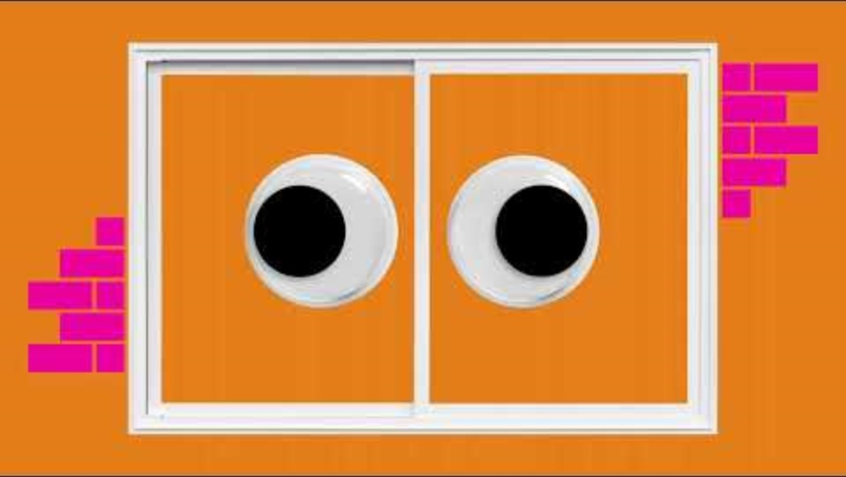
ANIMATIE TIP 1
Hier komt een animatie
Notes:
Speel deze animatie af
Dit is de animatie van tip 1: Vind een volwassene!

Slide 14

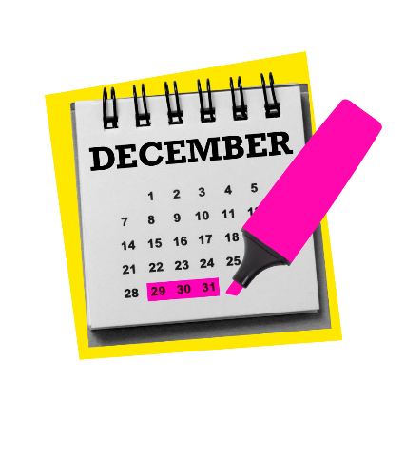
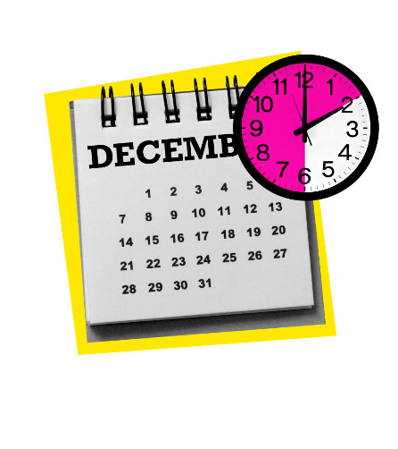
Wanneer kopen en afsteken
vuurwerkregels
F2 vuurwerk kopen
F2 vuurwerk laten afsteken
29, 30 en 31 december*
* Als een van de verkoopdagen op een zondag valt, begint de verkoop van F2-vuurwerk op 28 december.
Vanaf 31 december 18.00 uur
tot 1 januari 02.00 ‘s nachts
F1 vuurwerk mag ook de rest van het jaar verkocht worden en worden afgestoken.
Notes:
Vuurwerkregels: Wanneer kopen en afsteken
Categorie F1 vuurwerk kan iedereen van 12 jaar en ouder heel het jaar door kopen en afsteken. F2 vuurwerk kan iedereen van 16 jaar en ouder alleen op 29, 30 of 31 december kopen bij een vuurwerkwinkel. Het afsteken van dit vuurwerk mag alleen op 31 december van zes uur ‘s avonds tot 2 uur ‘s nachts op 1 januari.
•Stel de vraag: Wanneer mag er vuurwerk verkocht en afgestoken worden?
•Antwoord: F1 vuurwerk mag op elk moment worden gekocht en afgestoken door iemand van 12 jaar of ouder. F2 vuurwerk mag op 3 dagen verkocht worden. De verkoopdagen zijn 29, 30 en 31 december. Als een van die dagen op een zondag valt, dan begint de verkoop van F2 vuurwerk op 28 december. Het is wel al eerder online te bestellen, maar dan kun je het pas afhalen op één van die drie dagen. F2 vuurwerk mag alleen afgestoken worden tussen 31 december 18.00 uur en 1 januari 02.00 uur, om de overlast te beperken.
•Stel de extra vraag (herhaling regels): Vanaf welke leeftijd mag je F1 vuurwerk ook alweer kopen en afsteken en kun je een paar voorbeelden noemen van F1 vuurwerk?
•Antwoord: 12 jaar en ouder / voorbeelden: sterretjes, knalerwten, trektouwtjes.
•Stel de extra vraag (herhaling regels): F2 vuurwerk mag dus drie dagen in het jaar (29, 30 en 31 december) worden verkocht en tussen 31 december 18.00 uur en 1 januari 2.00 uur worden afgestoken. Vanaf welke leeftijd mag je F2 vuurwerk ook alweer kopen en afsteken en kun je een paar voorbeelden noemen van F2 vuurwerk?
Antwoord: 16 jaar en ouder / voorbeelden: (batterij) fonteinen, grondtollen, springtollen.

Slide 15
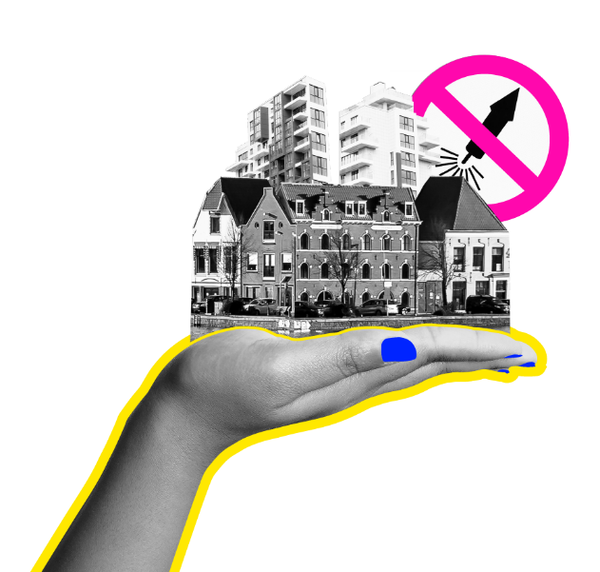

Vuurwerkvrije zones
vuurwerkregels
vuurwerkregels
Let op! Er mag geen vuurwerk afgestoken worden in vuurwerkvrije zones, bijvoorbeeld in de buurt van een ziekenhuis of in de buurt van een kinderboerderij.
Er zijn steeds meer vuurwerkvrije zones
Sommige gemeenten zijn helemaal vuurwerkvrij
Notes:
Vuurwerkregels: Vuurwerkvrije zones
In steeds meer plaatsen en gemeenten zijn er vuurwerkvrije zones. Dit betekent dat er op deze plekken geen vuurwerk mag worden afgestoken. Vaak zijn dit gebieden in het centrum of in de buurt van een verzorgingstehuis of ziekenhuis om overlast te voorkomen. Vuurwerkvrije zones kun je herkennen aan de borden die erbij staan. Er zijn steeds meer gemeenten die helemaal vuurwerkvrij zijn om overlast te voorkomen.
Stel de vragen:
•Wat vind je van vuurwerkvrije zones? Zou je er zelf graag eentje in de buurt hebben, of juist niet?
•Waar zou een vuurwerkvrije zone kunnen zijn binnen een gemeente? Ken je binnen jouw woonplaats een vuurwerkvrije zone?

Slide 16
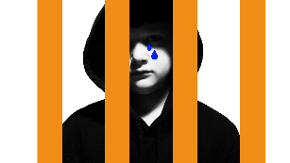
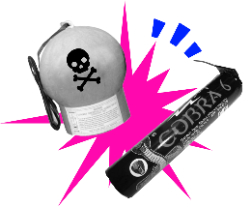

Legaal en illegaal vuurwerk
vuurwerkregels
Legaal vuurwerk
Illegaal vuurwerk
Nederlandstalige gebruiksaanwijzing, CE-keurmerk, etiket ‘geschikt voor particulier gebruik’, F1, F2.
Heeft geen Nederlandstalige gebruiksaanwijzing, CE-keurmerk en uitleg voor particulier gebruik.
Teveel kruit, te harde knal
(meer dan 120 decibel).
Notes:
Vuurwerkregels: Legaal en illegaal vuurwerk
Het kopen, bezitten en afsteken van illegaal vuurwerk is verboden in Nederland. Maar hoe kan je het verschil zien tussen legaal vuurwerk, vuurwerk dat wel is toegestaan, en illegaal vuurwerk?
Op legaal vuurwerk staat een Nederlandstalige gebruiksaanwijzing en de letters CE, dat is een Europees keurmerk dat betekent dat het vuurwerk in Europa is goedgekeurd. Ook staat er altijd de tekst ‘voor particulier gebruik’. Dit is altijd categorie F1 of F2 vuurwerk.
Staat dit er allemaal niet op en heeft het geen Nederlandse gebruiksaanwijzing? Dan is het vuurwerk illegaal. In illegaal vuurwerk zit meestal teveel kruit en het geeft een te harde knal. Er staan zware straffen op het kopen en afsteken van illegaal vuurwerk. Je kunt een strafblad krijgen en je kunt dan later bijvoorbeeld geen politieagent, rechter of advocaat meer worden. Ook met legaal vuurwerk moet het vuurwerk volgens de regels worden afgestoken. Als je als kind tussen de 12 en 18 jaar problemen veroorzaakt, moet je naar het politiebureau of krijg je een Halt straf, waarbij je eventuele schade moet vergoeden en je excuses moet aanbieden.
Extra informatie voor (gast)docent:
Vertel kort iets over de verschillen van legaal en illegaal vuurwerk.
Al het vuurwerk waar geen F1 of F2 op staat, mag niet afgestoken worden. Het is te gevaarlijk of heeft een andere functie. Je hebt bepaalde kennis nodig om ermee om te gaan of het geeft veel overlast (te harde knallen).
Bevat het vuurwerk alleen een buitenlandse gebruiksaanwijzing (meestal Chinees) of er staat helemaal geen gebruiksaanwijzing op vermeld? Dan is het illegaal.
Het knalvuurwerk bevat ander kruit en/of heeft een strijkkopje.
De knal van het illegale vuurwerk is vaak te hard (meer dan 120 decibel). 120 decibel staat gelijk aan een rockconcert of een brandweersirene.
Afsteken maar ook bezit van dergelijk vuurwerk is verboden.
Het meest verkochte illegale vuurwerk is:
Cobra’s
Grote Chinese rollen
Strijkers
Mortierbommen
Lawinepijlen
Vlinders
Dit mag in Nederland dus niet afgestoken worden!

Slide 17
De gevaren
1 2 3 4 5
Notes:
Titelslide De gevaren
Sommige mensen vinden vuurwerk mooi en spannend, maar helaas is het ook gevaarlijk.

Slide 18
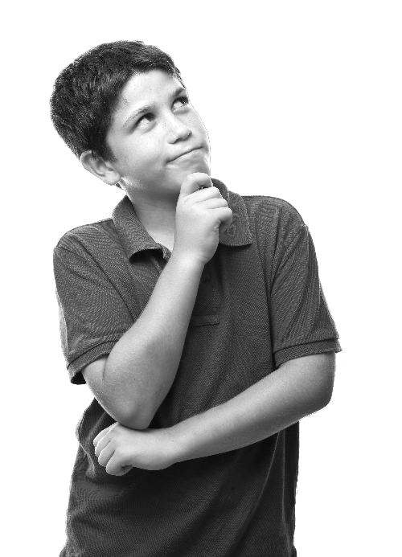
De gevaren
Hoe kunnen vuurwerkongelukken gebeuren?
Notes:
De gevaren
Stel de vraag:
Hoe kunnen vuurwerkongelukken gebeuren?
Wat kunnen oorzaken zijn?
De belangrijkste oorzaken staan in de volgende slides op een rijtje.

Slide 19
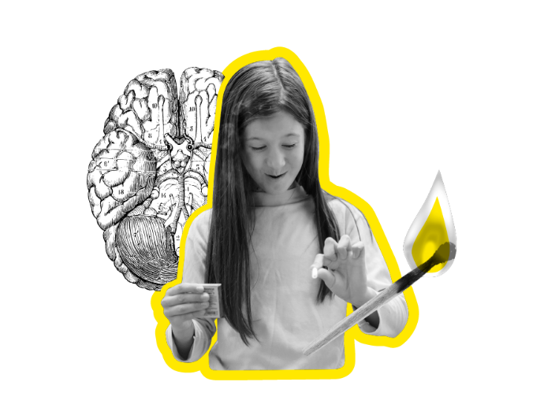
Oorzaken ongelukken
De gevaren
1. Onveilig gedrag & omstandigheden
Het kan misgaan doordat mensen
Het vuurwerk oppakken
Experimenteren met vuurwerk
Vuurwerk uit de hand afsteken/vasthouden
Te dichtbij staan
Vuurwerk opnieuw afsteken
Geen rekening houden met de wind
Notes:
De gevaren: Oorzaken ongelukken (1)
Bij elke 10 ongelukken door vuurwerk komt het bij de helft van de mensen door illegaal vuurwerk. Legaal vuurwerk en andere vormen van vuurwerk zorgen dus ook voor heel veel slachtoffers.
Dat komt bijvoorbeeld doordat mensen zich onveilig gedragen en er verkeerd mee omgaan. Het experimenteren met vuurwerk, te dichtbij staan of vuurwerk uit je hand afsteken of vasthouden is heel gevaarlijk. Ook het stampen op vuurwerk, oppakken en opnieuw afsteken van vuurwerk is heel risicovol. En als er wind staat kan het vuurwerk ook je kant op waaien.

Slide 20
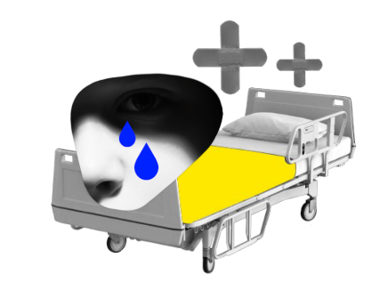
Oorzaken ongelukken
De gevaren
2. Legaal vuurwerk
Legaal vuurwerk kan productiefouten hebben
Het gaat te snel af
Het geeft een steekvlam
Het doet niet wat erop staat
Het valt om
Notes:
De gevaren: Oorzaken ongelukken (2)
Er gebeuren dus ook veel ongelukken met legaal vuurwerk. Want zelfs als legaal vuurwerk op de juiste manier wordt aangestoken, kan het misgaan. Dit kan komen doordat het vuurwerk ondeugdelijk is. Dat wil zeggen dat er een fout in het vuurwerk zit, waardoor het bijvoorbeeld te snel ontploft. Ook al heeft het een keurmerk, dan wil het dus nog niet zeggen dat het vuurwerk ongevaarlijk is.
Bovendien kunnen ongelukken met legaal vuurwerk natuurlijk ook gebeuren doordat het vuurwerk omvalt en de verkeerde kant opvliegt. Vuurwerk kan daardoor in je ogen of dichtbij je oren komen

Slide 21

Oorzaken ongelukken
De gevaren
3. Illegaal vuurwerk
Illegaal vuurwerk is onveilig en kan ernstige verwondingen geven
Het kan een te harde knal geven
Er kan een onvoorspelbare ontploffing ontstaan
Het kan te snel afgaan
Notes:
De gevaren: Oorzaken ongelukken (3)
Het afsteken van illegaal vuurwerk is niet alleen verboden, maar ook nog eens heel onveilig. Het kan een veel te harde knal geven, leiden tot een onvoorspelbare ontploffing en veel te snel afgaan. De gevolgen van een ongeluk met illegaal vuurwerk zijn heel ernstig en vaak blijvend.
Van alle verwondingen door vuurwerk, was het aandeel door zwaar illegaal vuurwerk het grootst: 29 procent van alle verwondingen. Van alle slachtoffers door zwaar illegaal vuurwerk was 34 procent in de leeftijdsgroep 12-15 jaar, een veel groter aandeel dan het jaar ervoor (13%). Als het dus mis gaat, dan zorgt illegaal vuurwerk voor hele ernstige verwondingen.

Slide 22
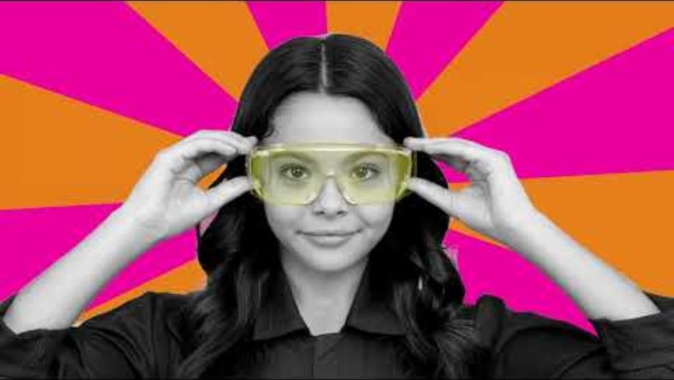
ANIMATIE TIP 2
Hier komt een animatie
Notes:
Speel deze animatie af
Dit is een animatie van tip 2: Gehoorbescherming en vuurwerkbril dragen!

Slide 23


Ruim 1200 gewonden in totaal
Cijfers 2023-2024
200 kinderen
280 kinderen
onder de 12 jaar
van 12- 15 jaar
Notes:
De gevaren: Cijfers 2032-2024 (1)
Doorloop de statistieken: Tijdens oud en nieuw 2023-2024 zijn er ruim 1200 mensen gewond geraakt door vuurwerk. Dit zijn alleen cijfers van 31 december en 1 januari, afkomstig van de spoedeisende hulp (SEH) afdelingen van alle ziekenhuizen en huisartsenposten in Nederland. Bij de huisartsenposten kwamen vooral vuurwerkslachtoffers met lichtere verwondingen.
Het gaat dus vaak om kinderen. 480 kinderen onder 16 jaar liepen vuurwerkletsel op. 200 van deze kinderen waren jonger dan 12 jaar.
Om de leerlingen een beter beeld te geven om hoeveel personen dat gaat, kan je gebruik maken van een analogie, zoals het benoemen dat 480 kinderen ongeveer om 19 schoolklassen vol kinderen onder 16 jaar gaat.
Doorloop kort de statistieken. De cijfers zijn van oud en nieuw (2023-2024)
44% van de kinderen tot 12 jaar was omstander en had het vuurwerk dus niet zelf aangestoken
In 2020/2021 was er een verbod op F2 vuurwerk. Daardoor waren er minder ongevallen, maar er raakten toen en nu nog steeds veel kinderen gewond door F1 vuurwerk.

Slide 24



Cijfers 2023-2024
De gevaren
Oorzaken verwondingen
Illegaal vuurwerk (48%)
Legaal vuurwerk
Overig/onbekend/carbid schieten
Van alle slachtoffers
*Van sommige ongelukken weten we niet welk type vuurwerk de oorzaak was, die rekenen we niet mee.
Notes:
De gevaren: Cijfers 2023-2024 (2)
Van de totale groep mensen met verwondingen door vuurwerk, raakte 6 op de 10 mensen gewond door illegaal vuurwerk, 2 op de 10 zelfs door zwaar illegaal vuurwerk. En in leeftijdscategorie 12-15 jaar zelfs 3 op de 10! (31%)
3 op de 10 raakte gewond door legaal vuurwerk (30%) en van het overige vuurwerk is de oorzaak onbekend of kwam het door carbid schieten.
Illegaal vuurwerk = Zwaar illegaal vuurwerk zoals cobra’s, maar ook recent verboden vuurwerk zoals vuurpijlen, knalvuurwerk en romeinse kaarsen.

Slide 25
Cijfers 2023-2024
De gevaren
Van alle 10 slachtoffers had een deel het vuurwerk zelf afstoken en een deel was omstander
Zelf afgestoken
Omstander
*Van sommige ongelukken weten we niet welk type vuurwerk de oorzaak was, die rekenen we niet mee.
Notes:
De gevaren: Cijfers 2023-2024 (2)
Van de totale groep mensen met verwondingen door vuurwerk, was ruim 4 van de 10 (44%) van de gewonden omstander. Deze slachtoffers hebben het vuurwerk dus niet zelf afgestoken.
Je moet daarom altijd opletten tijdens het kijken, want ook dan kunnen er ongelukken gebeuren.

Slide 26
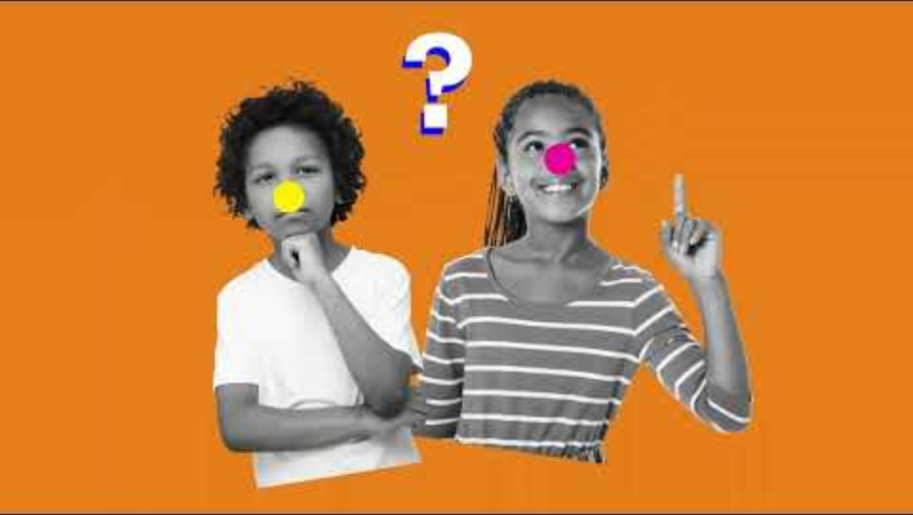
ANIMATIE TIP 3
Hier komt een animatie
Notes:
Speel deze animatie af
Dit is een animatie van tip 3: Voldoende afstand houden!

Slide 27
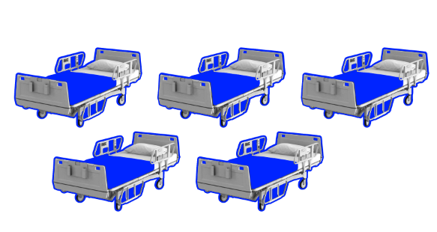
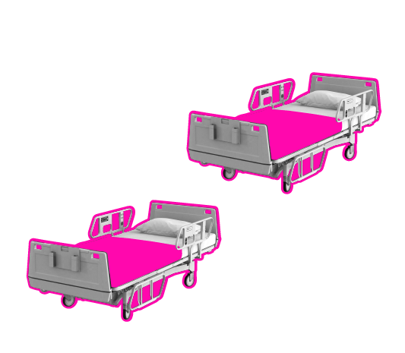
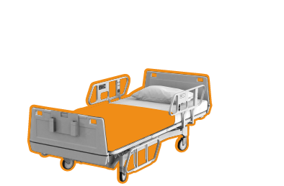
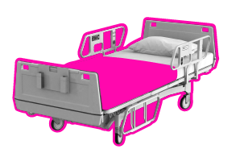
Cijfers 2023-2024
De gevaren
Van de verwonde jongeren tot 16 jaar had:
5 OP DE 10
3 OP DE 10
2 OP DE 10
Brandwonden
Oogverwondingen
Overige verwondingen
Notes:
De gevaren: Cijfers 2023-2024 (3)
Doorloop de cijfers over welke verwondingen jongeren tot 16 jaar opliepen tijdens oud en nieuw 2023-2024*.
Deze cijfers zijn ongeveer gelijk aan de cijfers van vorige jaarwisseling.
5 op de 10 kinderen onder 16 had brandwonden, 3 op de 10 oogverwondingen en 2 op de 10 overige verwondingen zoals amputaties, kneuzingen, fracturen, open wonden.
Amputaties en botbreuken werden bijna altijd veroorzaakt door zwaar illegaal vuurwerk.

Slide 28

De gevaren
Kan jij later nog worden wat je wil als je een vuurwerkongeluk hebt gehad?
Notes:
De gevaren: Wat wil jij later worden?
Stel de vraag: Kun jij later nog worden wat je wil als je een vuurwerkongeluk hebt gehad? … als je niet meer kan zien? … of als je vingers kwijt bent? … of als je slechthorend bent?
Doe – afhankelijk van de beschikbare tijd - één of meer behendigheidspelletjes om dit laatste punt nog op een andere manier te illustreren bijvoorbeeld:
Geblinddoekt je plek terugvinden: Haal 2 kinderen naar voren en doe ze een blinddoek voor. Laat ze nu teruglopen naar hun plek. Dat is dus erg lastig. Het laat zien dat hele simpele dingen niet meer gaan als je niet meer kunt zien.
Veters strikken met één hand: Laat een paar kinderen hun veters opnieuw strikken met 1 hand achter hun rug. Dat is dus heel moeilijk om te doen als je een hand niet meer (goed) kunt gebruiken.
Horloge losmaken zonder duimen: Kijk of iemand een horloge omheeft. Vraag of hij/zij dit horloge zou willen losmaken zonder de duimen te gebruiken. Dit is een stuk moeilijker dan met duimen.
Laat een leerling door middel van gebaren iets aan een andere leerling duidelijk maken. Dit is nodig als je niet meer (goed) kunt horen. Dit is veel lastiger iets ‘gewoon’ zeggen (als je niet getraind bent in gebarentaal).

Slide 29
1 2 3 4 5
Vuurwerk in je
omgeving
Notes:
Titelslide Vuurwerk in je omgeving
Niet iedereen is blij met vuurwerk.

Slide 30
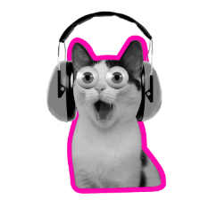
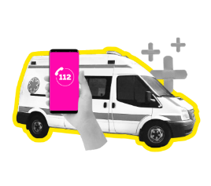

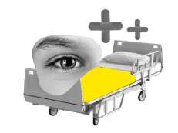
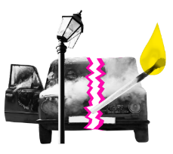



De gevaren voor mens en dier
Vuurwerk in je omgeving
Gezondheid
Op
Voor
Voor
algemeen
straat
hulpverleners
dieren
Slechte luchtkwaliteit
Stress en angst
Vernieling
Brand
Gooien van vuurwerk
Gooien van vuurwerk
Stress door harde knallen (bang)
Notes:
Vuurwerk in je omgeving: De gevaren voor mens en dier
Naast het oplopen van verwondingen kunnen mensen last hebben van de slechte luchtkwaliteit door vuurwerk, hier komt namelijk fijnstof bij vrij. Mensen met astma of hartklachten kunnen dan last krijgen van hun gezondheid. Daarnaast kunnen mensen stress krijgen, omdat ze bang zijn. Uit onderzoek in 2019 blijkt dat 4 op de 10 mensen (39%) rond oud & nieuw niet goed de straat op durft!
Ook komt er vuurwerkafval in het milieu terecht, waaronder zware metalen en plastic, wat zorgt voor milieuvervuiling. Vuurwerk zorgt niet alleen voor schade aan mens en milieu, maar ook voor schade op straat. Er zijn vaak vernielingen en brand door vuurwerk tijdens oud en nieuw. De maatschappij moet hiervoor betalen.
Ook is er gevaar voor hulpverleners, zoals agenten, ambulancemedewerkers en brandweerlieden, er wordt soms vuurwerk naar hen gegooid.
Dieren raken soms gewond door vuurwerk, omdat het naar hen wordt gegooid en daarnaast kunnen ze bang zijn voor de knallen. Ook blinden die altijd met een hulphond op pad moeten, kunnen rond oud en nieuw niet goed naar buiten. De honden schrikken namelijk van vuurwerk.
Geef de leerlingen het volgende mee: Zorg dat oud en nieuw leuk blijft, en houd altijd rekening met anderen.

Slide 31



Waargebeurde verhalen
Vuurwerk in je omgeving
“Ik had kruit van vuurwerk verzameld en aangestoken. Door de explosie kwam kruit in beide ogen.
Ik heb nu een rode vlek
eromheen en mijn wenkbrauw is verschroeid."
“Ik heb een wondertol
in mijn rechterlaars gekregen. Een vriendje stak het vuurwerk af. Ik kreeg mijn laars niet op tijd uit en nu heb ik een grote brandwond op mijn voet."
“Er is vuurwerk vlakbij mijn oor geklapt. Nu heb ik een piep in mijn oor.”
Maaike (11), afsteker
oogverwonding
Dylano (14), omstander
brandwond
Noa (12), omstander
oorverwonding
Notes:
Vuurwerk in je omgeving: Waargebeurde verhalen
Dit zijn verhalen van slachtoffers die door de spoedeisende hulpafdelingen in Nederland zijn opgeschreven.
Lees de verhalen voor en stel de vraag: Hoe hadden dit soort ongevallen voorkomen kunnen worden?
Antwoorden:
Brandwond
Omstander (1): Veilige kleding dragen zoals strak zittende schoenen, een wollen trui en een spijkerbroek. Geen wijde laarsjes waar vuurwerk in kan komen.
Oogverwonding
Afsteker: Niet met vuurwerk experimenteren, maar het door een volwassene laten afsteken en een vuurwerkbril dragen.
Gehoorschade:
Afstand houden + gehoorbescherming dragen.

Slide 32
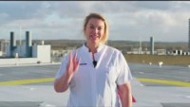
Notes:
Om te voorkomen dat jullie iets overkomt, hebben deze kinderartsen en andere medewerkers van het Radboudumc Amalia kinderziekenhuis een boodschap voor jullie.

Slide 33
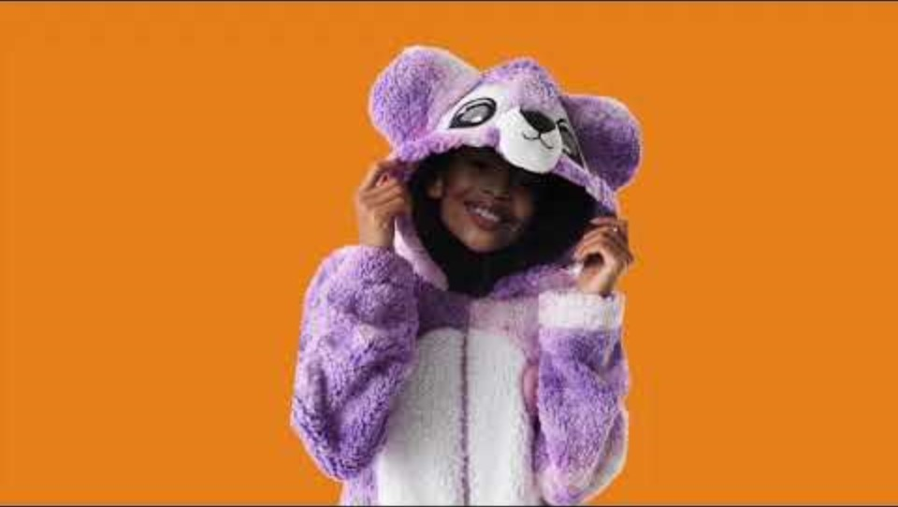
ANIMATIE TIP 4
Notes:
Speel deze animatie af
Dit is een animatie van tip 4: Veilige kleding dragen!

Slide 34

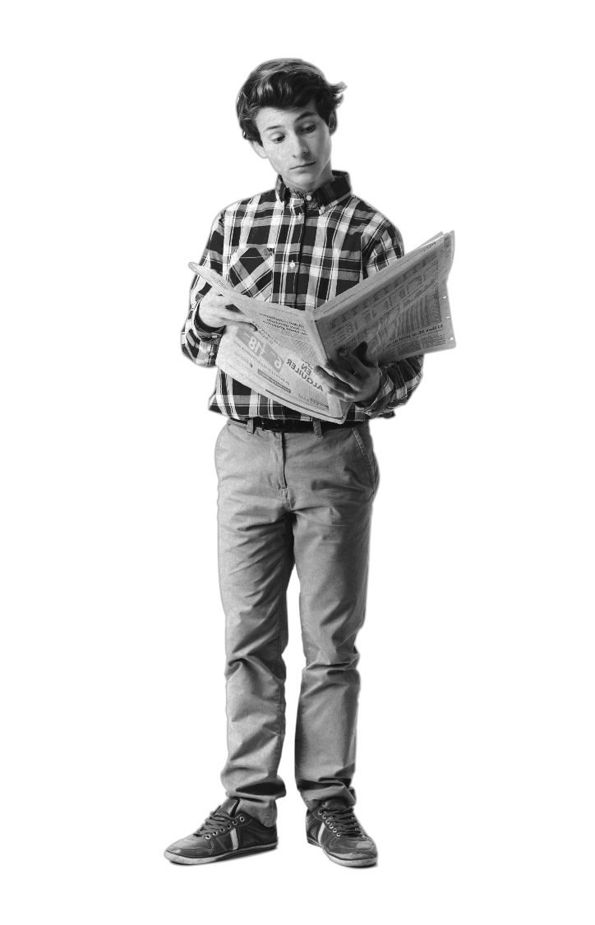
Discussie vuurwerk
“Nederland verdient een veilige jaarwisseling”
“Laten we stoppen met knallen en nieuwe tradities creëren”
”Houd toch op met dat vuurwerk!”
“Alleen nog vuurwerk bij professionele shows?”
“Alleen nog vuurwerk bij professionele shows?”
“Overlast moet je anders aanpakken”
“Vuurwerk verbieden?
Het ligt aan de mensen die er onveilig mee omgaan, daar moeten ze iets aan doen.”
“Voorzichtig kantelt het vuurwerkdebat”
Notes:
Discussie vuurwerk
Er is al langere tijd discussie of vuurwerk verboden moet worden of niet tijdens de jaarwisseling. Er zijn namelijk elk jaar veel gewonden, vuurwerk veroorzaakt overlast en schade en hulpverleners worden ermee belaagd. In plaats daarvan zouden de gemeenten bijv. een vuurwerkshow voor iedereen kunnen organiseren.
Stel de vraag: Kunnen jullie argumenten voor en tegen het verbieden van vuurwerk noemen?
Argumenten voor het verbieden van vuurwerk:
Verwondingen voorkomen (mensen kunnen er heel hun leven last van hebben (tegen hoge kosten))
In het algemeen gezondheid van de mens beschermen (bijvoorbeeld mensen met astma of hartklachten kunnen last hebben van hun gezondheid door luchtvervuiling)
Minder overlast en schade
Er zijn (veiligere) alternatieven (bijv. vuurwerkshows)
Beschermen van het milieu (luchtverontreiniging tegengaan en geen plastic en zware metalen in het milieu door (sier)vuurwerk)
Argumenten tegen het verbieden van vuurwerk:
Traditie, veel mensen vinden het leuk om vuurwerk af te steken
Sommige mensen gaan niet veilig om met vuurwerk (bijv. in combinatie met alcohol en drugs) en/of kopen illegaal vuurwerk, deze mensen verpesten het voor de mensen die legaal vuurwerk afsteken en dit veilig doen → focus moet op eerste groep liggen
Eigen verantwoordelijkheid (overheid moet hier geen invloed op uitoefenen)
Leidt tot illegale handel in vuurwerk (omdat het niet meer mag, mensen vinden het spannend om wel te doen)
Er zijn alternatieven, zoals vuurwerkvrije zones.

Slide 35

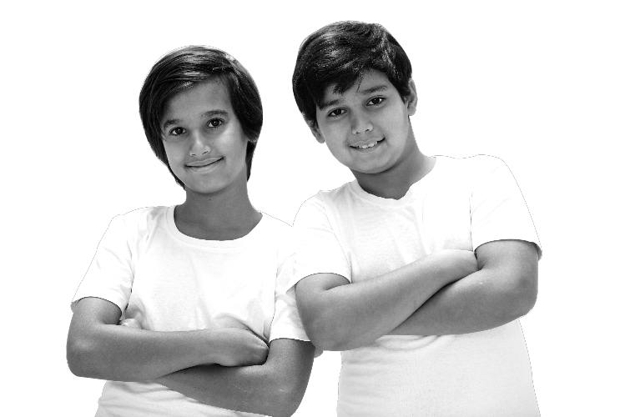
Groepsdruk
Wat is groepsdruk
Hoe kan dat een rol spelen bij het
omgaan met vuurwerk?
Hoe kan je je tegen groepsdruk verzetten?
Notes:
Groepsdruk
Als je jonger dan 12 bent, mag je nog geen vuurwerk kopen en afsteken. Categorie F1-vuurwerk mag afgestoken worden vanaf 12 jaar. Wat kan er gebeuren als een groepje 12-jarigen op pad gaat om vuurwerk af te steken?
Stel de vragen en praat met de kinderen over wat zij denken.
Leg uit dat veel mensen in een groep vaak verder gaan dan ze alleen zouden doen. Ze moedigen elkaar aan om iets te doen, ervaren groepsdruk.
Dat geldt voor heel veel dingen in het leven. Dus ook voor omgaan met vuurwerk.
Belangrijk is dat je zelf blijft nadenken. Vraag jezelf steeds: wil ik dit doen of niet? Als je iets echt niet wil doen, zeg dit dan tegen de anderen en/of ga weg.
Hierbij een paar tips om met groepsdruk om te gaan:
Bedenk van te voren goed wat je zelf wel en niet wilt, zoals jullie in de bovenstaande situaties hebben gedaan. Als je dan in zo’n lastige situatie terecht komt is het makkelijker om ‘nee’ te zeggen als je je besluit al hebt genomen.
Probeer iemand te vinden die dezelfde mening heeft als jij. Samen sta je meestal sterker.
Als anderen aangeven iets niet te willen doen, kom dan voor ze op. Zorg ervoor dat een ander ook niet alleen staat.

Slide 36
Herhaling
1 2 3 4 5
Notes:
Titelslide Herhaling

Slide 37
4vuurwerkveilig tips
Vind een
Vuurwerkbril en gehoorbescherming
Voldoende
Veilige
volwassene
afstand houden
kleding dragen
dragen
Notes:
De 4vuurwerkveilig tips
Herhaal de 4vuurwerkveiligtips nog een keer zodat de leerlingen het goed kunnen onthouden en naleven als ze tijdens oud en nieuw naar buiten gaan om vuurwerk te kijken.
Tip 1. Vind een volwassene als je vuurwerk gaat kijken. Iemand die het gevaar van vuurwerk kent en weet hoe je veilig kunt kijken
2. Draag altijd een vuurwerkbril. En nee dat is zeker geen gewone bril, maar een echte vuurwerkbril. Deze is van plastic en voorkomt zo dat vuurwerk in je oog kan komen. Draag je een bril? Dan kan je de vuurwerkbril hier gewoon overheen dragen! Een gewone bril sluit namelijk niet af aan de zijkant, waardoor er alsnog vuurwerk in je ogen kan komen. Draag ook gehoorbescherming, in ieder geval goed passende oordoppen maar bij voorkeur oorkappen speciaal voor kinderen. Die koop je bijvoorbeeld bij een bouwmarkt.
3. Houd voldoende afstand, en dat is minimaal 8 meter. Dat is zo ver als twee auto’s achter elkaar.
Dit beschermt je grotendeels tegen rondvliegende vonken.
En ook loop je minder snel gehoorschade op. Vuurwerk veroorzaakt namelijk harde knallen. Zelfs bij het houden van voldoende afstand (als het geluidsniveau niet boven de 120 decibel uitkomt), kan er gehoorschade ontstaan. Ook kan het vuurwerk per ongeluk vlak naast je ontploffen, als het afsteken van vuurwerk niet goed gaat. Extra tip: Het is dus altijd aan te raden om gehoorbescherming, zoals oordoppen, te dragen.
Het geluidsniveau van legaal vuurwerk mag bij voldoende afstand niet boven de 120 decibel uitkomen: bij F2-vuurwerk is deze afstand 8 meter. Zie voor F1-vuurwerk de instructies op de verpakking.
4. Draag veilige kleding, zoals een wollen trui, strak aansluitende schoenen en zeker geen capuchon of wijde zakken!
Trek geen brandbare kleding aan (geen nylon of fleece-vesten)
Draag geen jas met wijde zakken of capuchon
Draag geen wijde laarsjes
Wat je wel kunt dragen is:
Een wollen trui, die zorgt voor een goede brandwerende laag. Wol brandt namelijk het slechtst van alle materialen.
Katoen (dus een spijkerbroek) is ook brandbaar, maar geeft minder ernstige verwondingen dan synthetische stoffen die smelten zoals een panty.

Slide 38
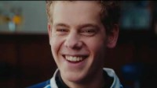
VIDEO PIM
Notes:
Video Pim
Speel de video van Pim af. Hij vertelt de leerlingen dat zij zich goed aan de 4vuurwerkveilig tips moeten houden om een vuurwerkongeluk zoals hij dat heeft gehad te voorkomen.

Slide 39
Einde
Test de kennis van je ouders/verzorgers met de huiswerkopdracht!
Notes:
Het einde van de presentatie
Vertel de leerlingen over de huiswerkopdracht die zij samen met hun ouders/verzorgers kunnen doen. Daarnaast vind je in het lespakket nog meer werkvormen zoals een Kahoot-quiz, kruiswoordpuzzel, invulverhaal, decibelmeter, verschillende experimenten waarmee de leerlingen aan de slag kunnen gaan en nog meer. Deze documenten vind je op: Lespakket: 4vuurwerkveilig | VeiligheidNL.

